Slide 1
Tabiiy fanlar
2-sinf

Slide 2
4
Mavzu: Amaliy mashg‘ulot.
Rangli eritma yordamida gulni bo‘yash

Slide 3
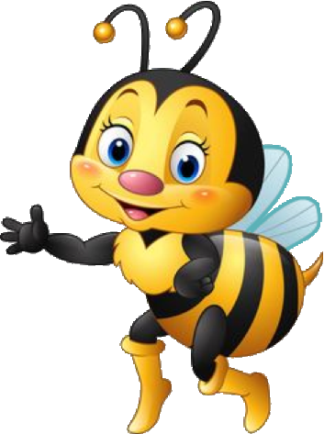
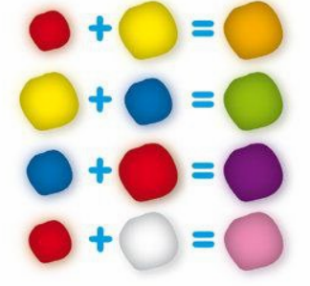
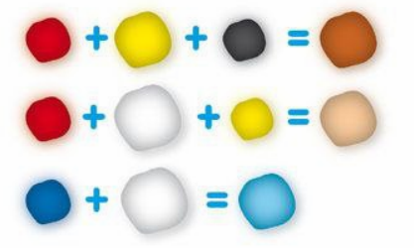
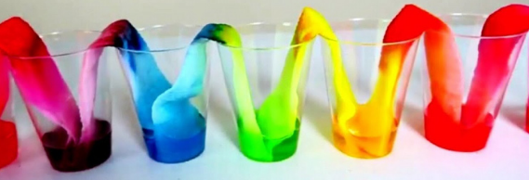
Mustaqil topshiriqni tekshirish:

Slide 4
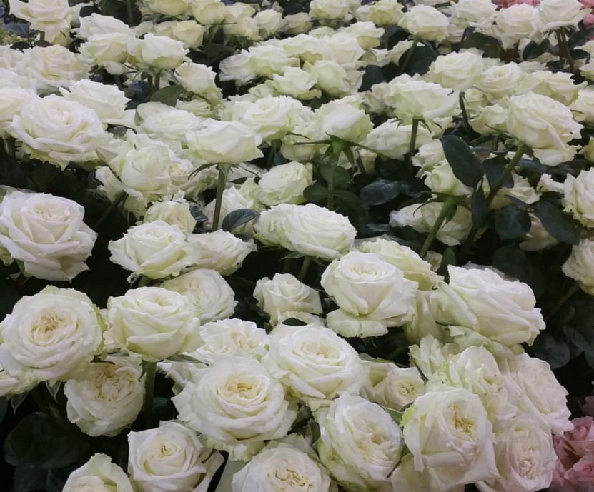
Bizga kerak:
Bizga ko‘k, qizil va sariq atirgul kerak.
Bog‘da faqat oq atirgullar o‘sadi.
Qanday qilib oq gullardan rangli gul hosil qilish mumkin?

Slide 5
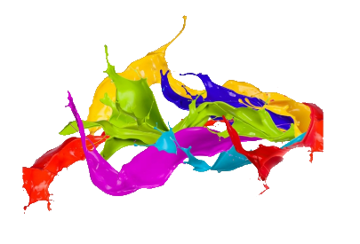
Ranglar jilosi
Rang – bu ko‘zimiz ilg‘aydigan yorug‘lik to‘lqinlaridir, uni
uzun-qisqaligiga qarab har xil ko‘ramiz. Hayotimizni ranglar
o‘rab turibdi. Biz esa borliqni ranglar orqali o‘rganamiz. Har bir
rangni o‘z ma’nosi bor.

Slide 6
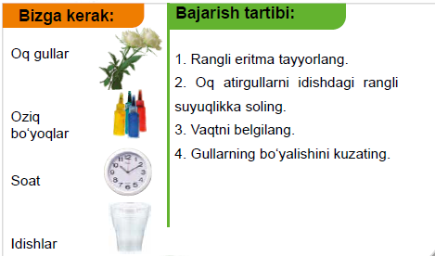
1-tajriba

Slide 7
4

Slide 8
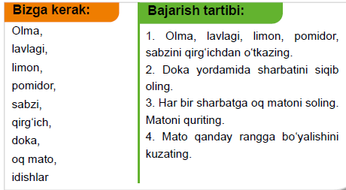
2-tajriba

Slide 9
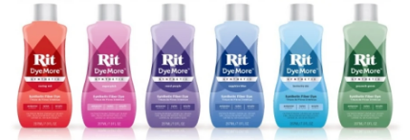
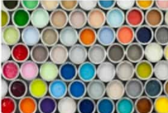
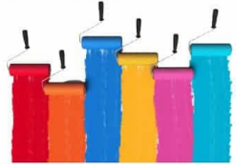
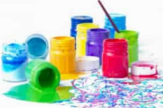
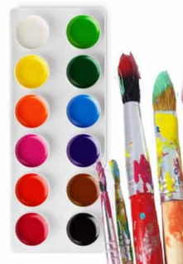
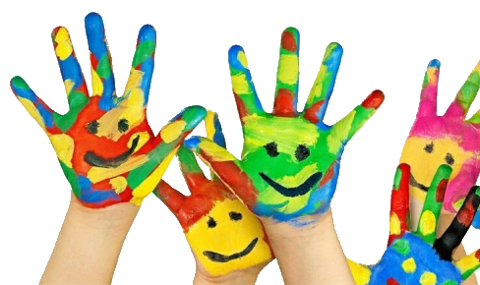
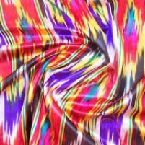
Bo‘yoq turlari:

Slide 10
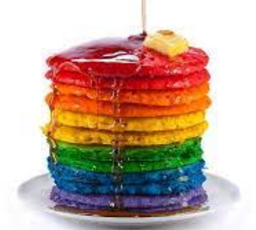
Bo‘yoqlar
Oziq bo‘yoqlari – qadimda insonlar meva va sabzavotlardan rang olishgan. Keyinchalik esa oshpazlar sintetik bo‘yoqlardan foydalanishgan. Bu zararsiz bo‘yoqlardir.

Slide 11
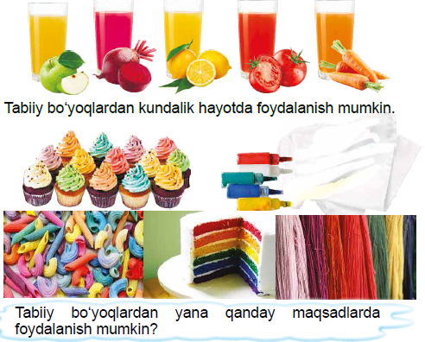
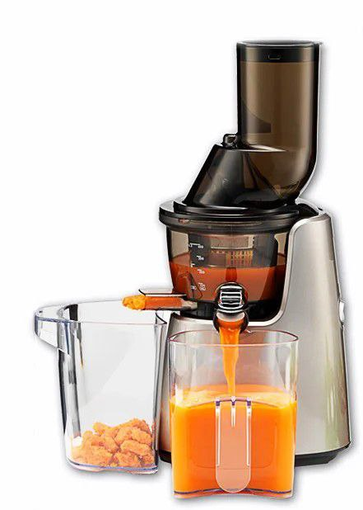
4

Slide 12
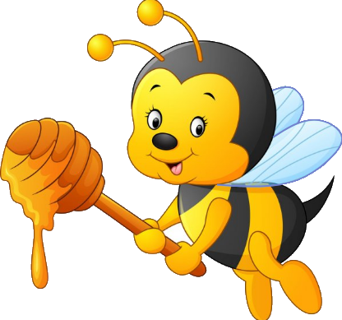
Mustaqil topshiriq:
Birinchi tajribani o‘tkazing. Xulosalaringizni yozing.
Ikkinchi tajribani o‘tkazing.Tabiiy bo‘yoqlardan yana qanday maqsadlarda foydalanish mumkin?

Slide 13
E’tiboringiz uchun rahmat!

